Slide 1
Результаты коммерциализации научных разработок за период 2013-2023 гг.
Астанинский филиал РГП «Национальный центр по комплексной переработке минерального сырья РК» Комитета промышленности и строительства МПС РК
Астана 2024 г

Slide 2
Структура предприятия
Заместитель директора
Ведущий бухгалтер -1
Бухгалтер - 1
Старший специалист – 1
Специалист -3
Инженер -1
Вспомогательный персонал -1

Slide 3
«О предприятий»
Астанинский филиал Республиканского государственного предприятия «Национальный центр по комплексной переработке минерального сырья Республики Казахстан» (АФ РГП «НЦ КПМС РК»), является одним из филиалов крупнейшего научно-производственного центра Казахстана и Центральной Азии в области разработок и освоения технологий по добыче, обогащению и переработке минерального сырья.
Филиал был создан в 2012-м году, предметом деятельности Филиала является осуществление деятельности в области научных исследований, представление и защита интересов РГП «НЦ КПМС РК» в городе Астана, участие в координации деятельности других филиалов, участие в разработке отраслевых научно-технических программ и экспертизе инновационных проектов и так далее. Кроме того, одной из основных деятельностей Филиала является разработка и внедрение собственных технологий производства огнеупорных материалов для металлургической, энергетической и цементной промышленности.
В штате Филиала 10 человек. В том числе - 1 лауреат государственной премий РК имени Аль-Фараби, доктор технических наук, профессор, 2 инженера металлурга, и специалисты в области разработок технологий производства огнеупоров для цветной и черной металлургии, энергетической и цементной промышленности

Slide 4
Взаимоотношения с предприятиями
В 2013 году, Астанинский филиал заключил Соглашение о сотрудничестве и Договор о совместном производстве с одним из крупнейших предприятий огнеупорной промышленности России - ОАО «ДИНУР», согласно договоренности «Стороны» разрабатывают, производят и осуществляют совместное обеспечение огнеупорными изделиями и материалами металлургические агрегаты чёрной и цветной металлургии и других отраслей промышленности Республики Казахстан.
За последние 10 лет Астанинским филиалом были внедрены огнеупоры созданные по технологий РГП «НЦ КПМС РК» на такие предприятия как АО «QARMET» (г. Темиртау); ТОО «Корпорация «Казахмыс» (г. Жезказган); АО «Казцинк» (г. Усть-Каменогорск); АО «ТНК Казхром» (г.г. Актюбинск, Аксу).

Slide 5
Взаимоотношения с предприятиями
Основная работа по коммерциализации технологии Астанинского филиала началась в 2012 году, а первые внедрения были начаты в АО «QARMET» (АрселорМиттал Темиртау) в 2013 году с испытания различных новых технологий получения огнеупорных материалов и экзотермических смесей.
Так, были разработана экзотермическая смесь (АТАЖАС-77) для чугуновозных ковшей, где существовала проблема по зарастанию чугуновозных ковшей с образованием в районе горловин «крыш», которые осложняли слив чугуна в миксерном отделении конвертерного цеха. Проведенные на нескольких ковшах, а затем в укрупненном промышленном масштабе испытания, показали высокую эффективность применения данной Смеси:
Увеличилась стойкость футеровки чугуновозных ковшей;
Уменьшилось образование нароста тары;
Увеличилось количество оборотов ковшей до 20 %;
Облегчилась обработка ковшей в миксерном отделении.

Slide 6
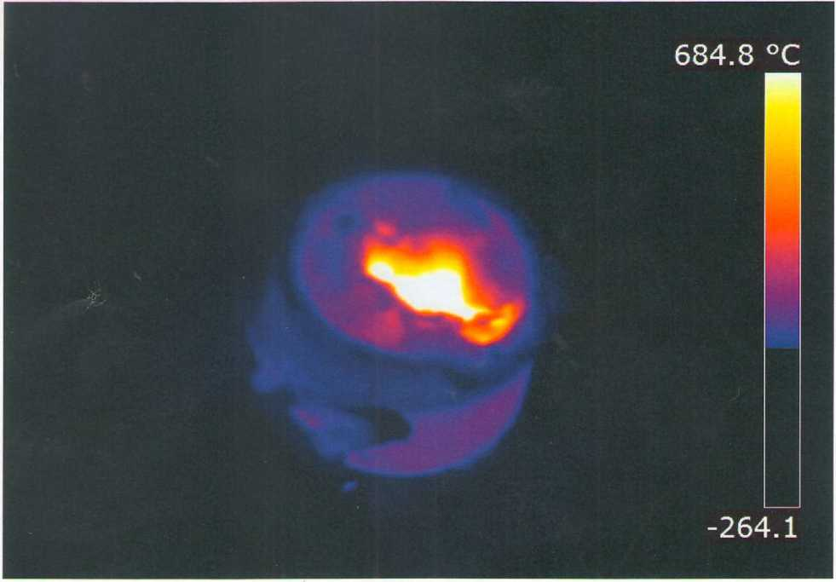
Kовш №16.
На слайде ковш № 16, на котором не применялись Смеси (видно образование нароста тары).

Slide 7
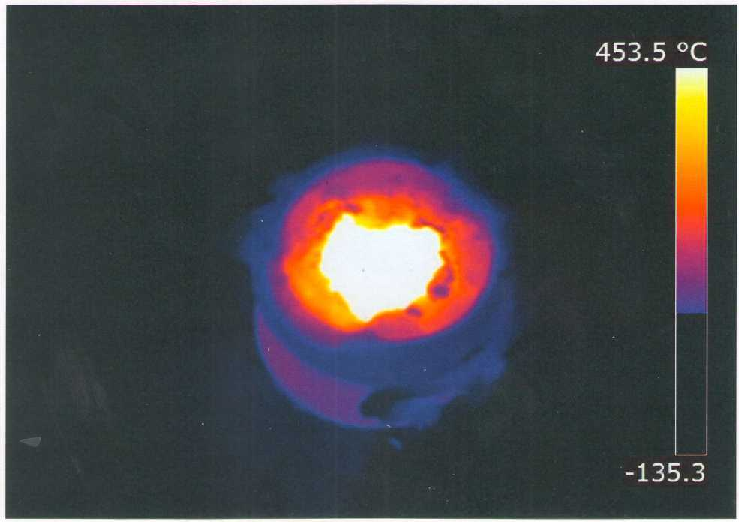
Изображение тары экспериментального ковша №65 с применением нашей Смеси
Образование нароста тары у экспериментального ковша №65 намного меньше взятого для сравнения ковша №16.

Slide 8
Взаимоотношения с предприятиями
Так же, в адрес АО «QARMET» осуществлялись поставки желобной массы для главных желобов доменного цеха, торкрет массы для главных и качающихся желобов, набивной массы для наливной ванны, утепляющие массы для крышек желобов, а также лёточной массы для закрытия лёточного отверстия доменной печи. По всем указанным огнеупорным материалам проведены укрупненные промышленные испытания.
Результаты испытания показали высокую эффективность и возможность их применения на агрегатах металлургических предприятии.
На сегодняшний день осуществляются их поставки.

Slide 9
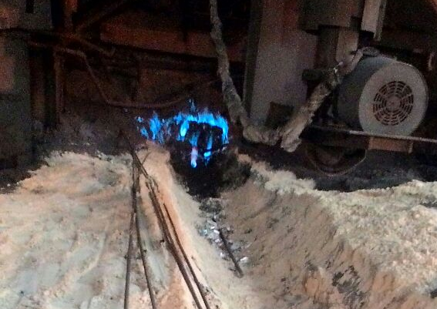
Проводимые работы на АО «QARMET».
На фото лёточное отверстие доменной печи № 3, во время применения лёточных масс АФ РГП «НЦ КПМС РК».
АО «QARMET» приобретает данную массу на регулярной основе.

Slide 10
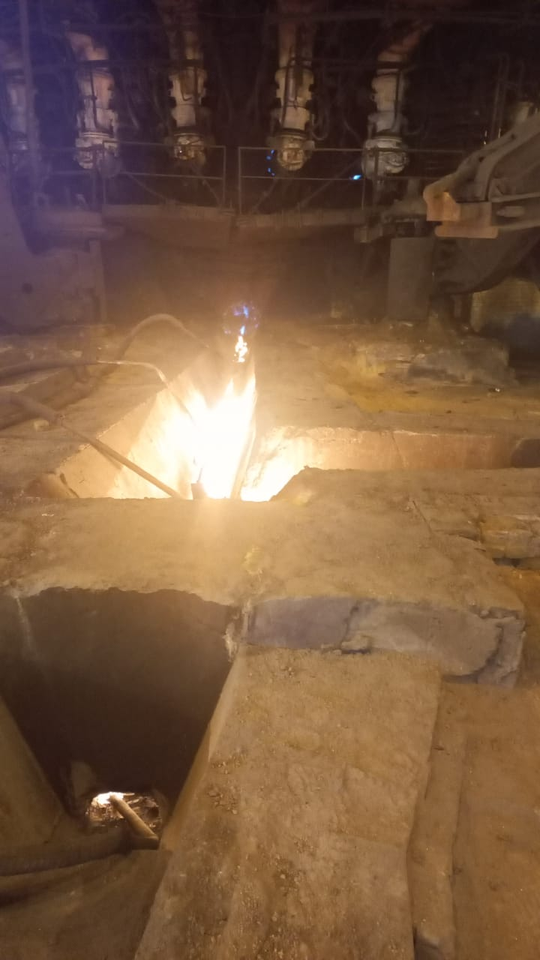
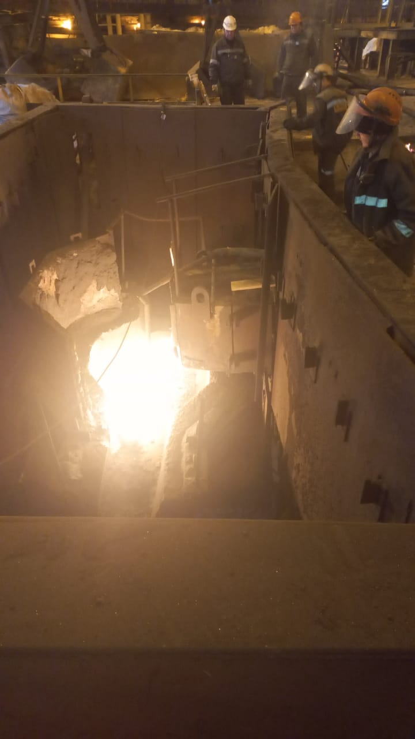
Проводимые работы на АО «QARMET».
На фото ДП № 3, процесс сушки главного желоба и разлива чугуна на качающийся желоб после футеровки желобными массами АФ РГП «НЦ КПМС РК». Данный бетон также поставляется на регулярной основе.

Slide 11
Взаимоотношения с предприятиями
Усть-Каменогорский металлургический комплекс (УК МК) ТОО «КАЗЦИНК»
Универсальный бетон для желобов был предложен нами на Усть-Каменогорский металлургический комплекс (УК МК) ТОО «КАЗЦИНК». По результатам испытаний был подписан положительный Акт о пригодности применения данного бетона на желобах.
Был сделан вывод, что огнеупорный бетон годен к применению для бетонировки приемных желобов анодных печей УК МК. Однако разработанный нами технический регламент предусматривал сушку и разогрев приемных желобов после заливки бетоном. Была достигнута договоренность о проведении дополнительных испытаний, исключающих длительную сушку и разогрев.
На сегодня вопрос по дополнительных испытаниях ещё находится на рассмотрении ТОО «КАЗЦИНК».

Slide 12
Взаимоотношения с предприятиями
ТОО «Kazakhmys Smelting»
В период с 11.11.2020 по 25.01.2021 г., на Жезказганском медеплавильном заводе ТОО «Kazakhmys Smelting» (ЖМЗ) проведены испытания опытно-экспериментальной партии огнеупорного алюмобетона. Испытания показали ряд преимуществ по сравнению с традиционными огнеупорами.
После укрупненных промышленных испытаний алюмобетона было установлено, что стойкость превышает аналоги почти в два раза. Так если стойкость аналогов достигала 70 суток, то стойкость нашего алюмобетона достигала 130 суток.
На сегодняшний день, ТОО «Kazakhmys Smelting» (ЖМЗ) приобретает данный материал на ежемесячной основе.

Slide 13
Проведенные работы в ТОО «KazakhmysSmelting»
На фото анодная печь Жезказганского медеплавильного завода.
Была произведена футеровка горловины анодной печи, одной из самых агрессивных зон агрегата.
Результаты испытании показали, что стойкость огнеупорного бетона, предложенного АФ РГП «НЦ КПМС РК», превышает иностранные аналоги.
На сегодня ТОО «Корпорация Казахмыс» приобретает данный бетон на регулярной основе.

Slide 14
Отзыв ТОО «KazakhmysSmelting»

Slide 15
Взаимоотношения с предприятиями
АО ТНК «Казхром»
В 2018 году Астанинским филиалом РГП «НЦ КПМС РК» были начаты испытания леточной массы на Актюбинском заводе ферросплавов.
Первые испытания прошли успешно, и было принято решение об укрупненных испытаниях леточной масс на всех печах ПЦ № 4 того же завода. Испытания прошли в 2019 году и вновь показали успешные результаты, отраженные в соответствующем Акте. При этом немаловажным является тот факт, что наша масса по стоимости намного дешевле немецкого аналога.
В 2020 году, на Актюбинском заводе ферросплавов прошли укрупненные промышленные испытания, куда было поставлено для этих целей 300 тонн лёточной массы. Испытания показали также возможность применения данной массы в качестве альтернативы иностранным аналогам. Имеется Акт испытаний. Продолжаются работы по усовершенствованию состава леточной массы с учетом пожеланий потребителя.

Slide 16
Результаты коммерциализации
Таким образом, за период 2013-2023 годы в результате проводимых Астанинским филиалом РГП «НЦ КПМС РК» работ по коммерциализации научных разработок, были произведены поставки 15 216 тонн огнеупоров на сумму 7 091 973 819 (семь миллиардов девяносто один миллион девятьсот семьдесят три тысячи восемьсот девятнадцать) тенге (рисунок).
За период с 2013 по 2023 год Астанинским филиалом РГП «НЦ КПМС РК» было уплачено в пользу государства налогов на общую сумму 1 034 043 836 (один миллиард тридцать четыре миллиона сорок три тысячи восемьсот девятнадцать) тенге.

Slide 17
Результаты коммерциализации
Рисунок – Динамика коммерческой деятельности
АФ РГП НЦ КПМС РК

Slide 18
Финансирование филиала 2023 год
Информация по бюджету
Наименование источника | Сумма, тыс. тенге
Бюджетного финансирования | 0,00
Информация по внебюджету
Наименование заказчика | Сумма, тыс. тенге, с НДС
АО «АрселорМиттал Темиртау» КОНТРАКТ №4600025704 от 26.09.2022 г. | 586 360,320
ТОО «KazakhmysSmelting (КазахмысСмэлтинг)» Договор №Р1200061592 от 13.02.2023 г. Договор №Р1200069432 от 19.06.2023 г. Договор №Р1200071772 от 28.07.2023 г. Итого за 2023 год | 178 864,000 107 318,400 107 318,400 979 861,120
Примечание: С 2013 по 2023 года уплачено налогов в размере 1, 034 млрд. тенге.

Slide 19
Информация о договорах с предприятиями АФ РГП «НЦ КПМС РК» за 2024 года
№ п/п | Наименование показателей | кол-во договоров | Сумма без НДС | сумма с НДС
1 | АО «QARMET» КОНТРАКТ № 4600025704 от 26.09.2022 г. | 1 | 539 343 929 | 604 065 200
2 | ТОО "KazakhmysSmelting (КазахмысСмэлтинг)" Договор № P1200076334 от 22.12.2023 г. | 1 | 127 760 000 | 143 091 200
3 | ТОО "KazakhmysSmelting (КазахмысСмэлтинг)“ Договор № P1200083216 от 17.05.2024 г. | 1 | 95 820 000 | 107 318 400
 | ВСЕГО за 7 месяцев 2024 г. | 3 | 762 923 929 | 854 474 800

Slide 20
Благодарю за внимание!

